Slide 1

影像辨識鋼琴譜⽣成器 Piano sheet generator
指導教授:郭天穎 組員 : 葉宏洋、蕭方凱、呂紹愷、吳宥霖

Slide 2
目錄
01
02
03
04
05
使用工具
研究動機
研究內容
成果
未來展望

Slide 3
使用工具
01

Slide 4



使用工具
VSCODE
OPENCV
LILYPOND

Slide 5
研究動機
02

Slide 6
研究動機
隨著串流影⾳技術的成熟，網路上有⾮常多的鋼琴彈奏影⽚，但多數都不會附上免費樂譜，多半只能 ⾃⼰聽、⾃⼰寫譜，⽽有些影⽚是無聲的，或者是⾛⾳的鋼琴，導致我們難以單靠聲⾳來辨別⾳符， 於是本專題利⽤影像辨識，透過影像⽣成五線譜，既能省下時間，⼜能補⾜聲⾳辨識的不⾜，帶給使⽤者更好的體驗。

Slide 7
研究內容
03

Slide 8
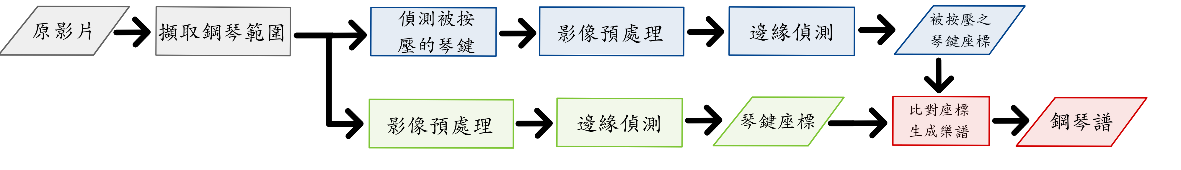
流程圖

Slide 9
流程圖

Slide 10
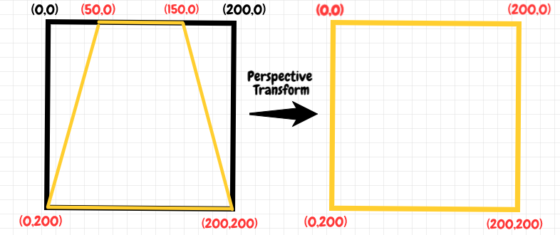
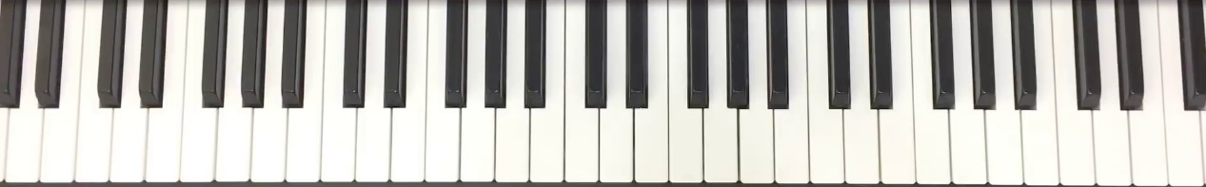
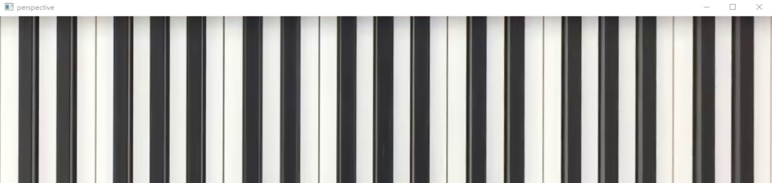
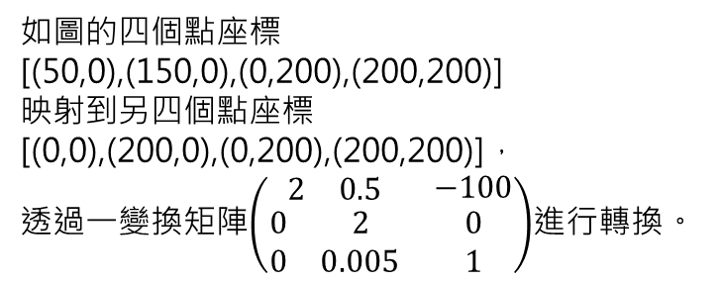
Perspective transformation
如圖的四個點座標[(50,0),(150,0),(0,200),(200,200)]
映射到另四個點座標[(0,0),(200,0),(0,200),(200,200)]，
透過一變換矩陣$\left(\begin{matrix}\begin{matrix}2 & 0.5\end{matrix} & −100 \\ \begin{matrix}\begin{matrix}0 \\ 0\end{matrix} & \begin{matrix}2 \\ 0.005\end{matrix}\end{matrix} & \begin{matrix}0 \\ 1\end{matrix}\end{matrix}\right)$進行轉換。

Slide 11
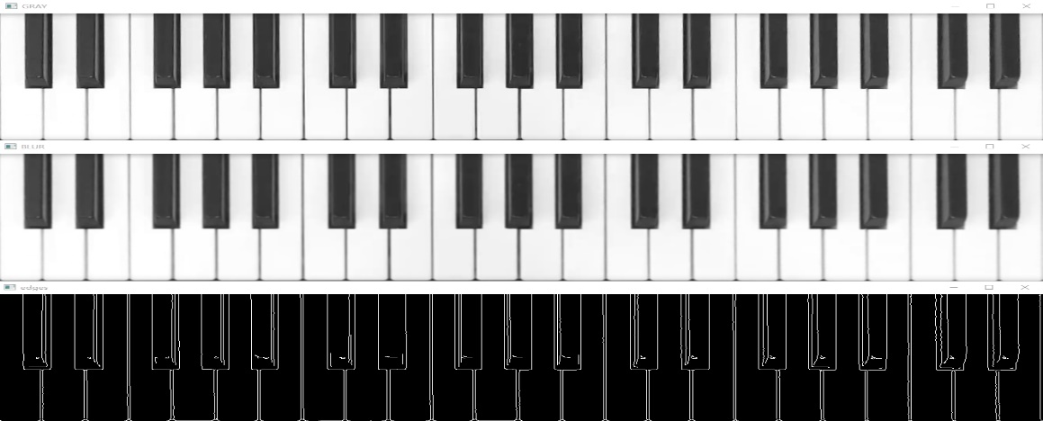
邊緣偵測 (Canny)
Canny演算法是一個複合性的邊緣偵測演算法，結合了Gaussian Filter、梯度偵測、 非最大值抑制、判斷邊界四個演算法去實踐邊緣偵測，但相對的，Canny濾波器在實作上沒那麼靈活， 無法像Sobel跟高斯可以搭配各種不同的影像處理演算法。
將琴鍵進行邊緣偵測

Slide 12
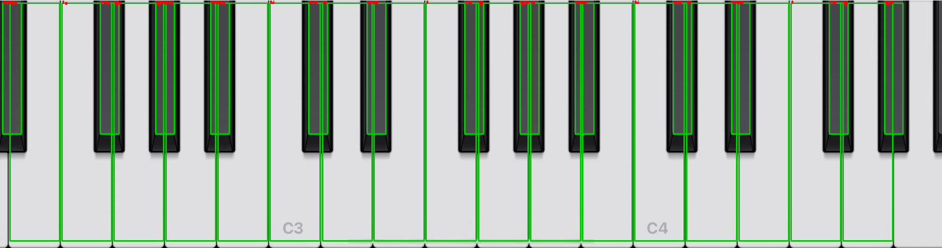
琴鍵座標
ds, e, f, fs, g, gs, a, as, b, c cs d ds e f fs g gs a as b c’ cs’ d’ ds’ e’ f’ fs’ g’ gs’

Slide 13
流程圖

Slide 14
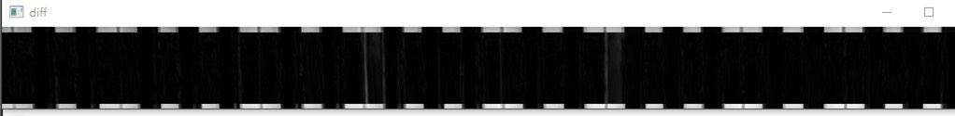
前景/背景分離(abs.diff)
前景/背景分離技術可以分離出移動中的前景，有許多種方法可以做到前/後景分離，本專題選擇使用abs.diff去進行前景/背景分離，它的功能是將兩張照片去做相減後取絕對值，即可找出兩張照片中的相異之處。
將彈奏影片去做前景/背景分離可得到按壓鍵盤之邊緣

Slide 15
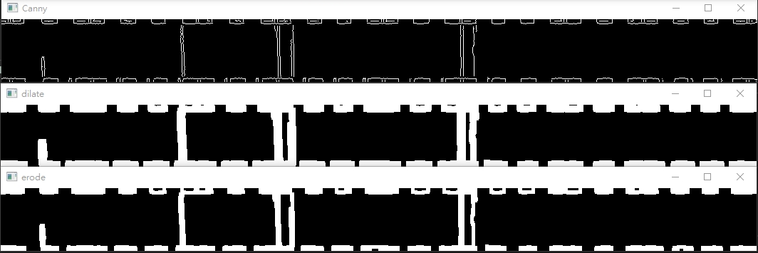
形態學(Morphology)
在進行影像處理時，經常使用的一種方法，可以用來去除雜訊，也可以用來增強圖片所要傳達的訊息，主要分為兩大功能: 膨脹(Dilation)、侵蝕(Erosion)。
將琴鍵按壓變化去做Closing

Slide 16
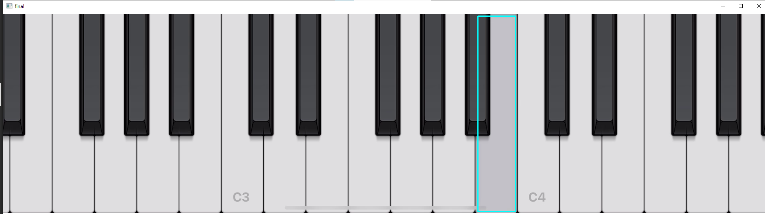
被按壓之琴鍵座標

Slide 17
流程圖

Slide 18
比對座標
ds, e, f, fs, g, gs, a, as, b, c cs d ds e f fs g gs a as b c’ cs’ d’ ds’ e’ f’ fs’ g’ gs’

Slide 19
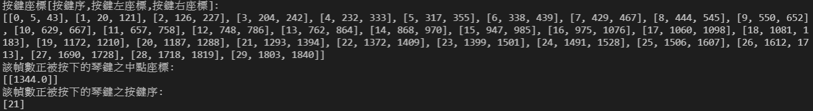
比對座標
ds, e, f, fs, g, gs, a, as, b, c cs d ds e f fs g gs a as b c’ cs’ d’ ds’ e’ f’ fs’ g’ gs’
1344

Slide 20
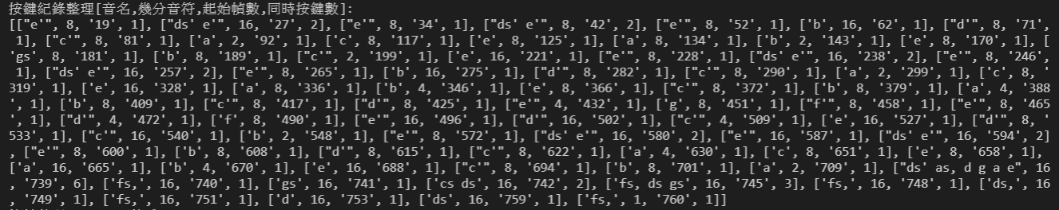
Lilypond

Slide 21
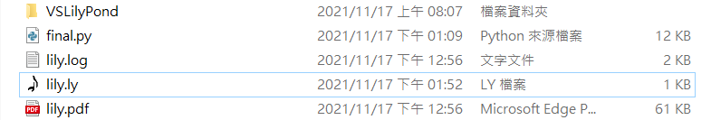
Lilypond

Slide 22
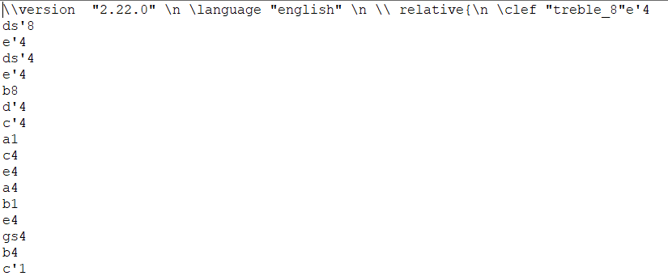
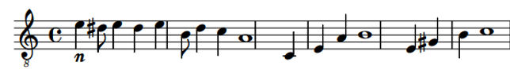
Lilypond
Lily.ly的文字檔

Slide 23
成果
04

Slide 24
成果
本專題將展示兩種情況下之成果：
1. 有光影影響:
有光影環境為自行錄製或擷取youtube上彈奏鋼琴(視角為俯視)影片
2. 無光影影響:
無光影環境則是用Garageband軟體進行人工彈奏並螢幕錄製擷取。

Slide 25
無光影環境–琴鍵邊緣偵測

Slide 26
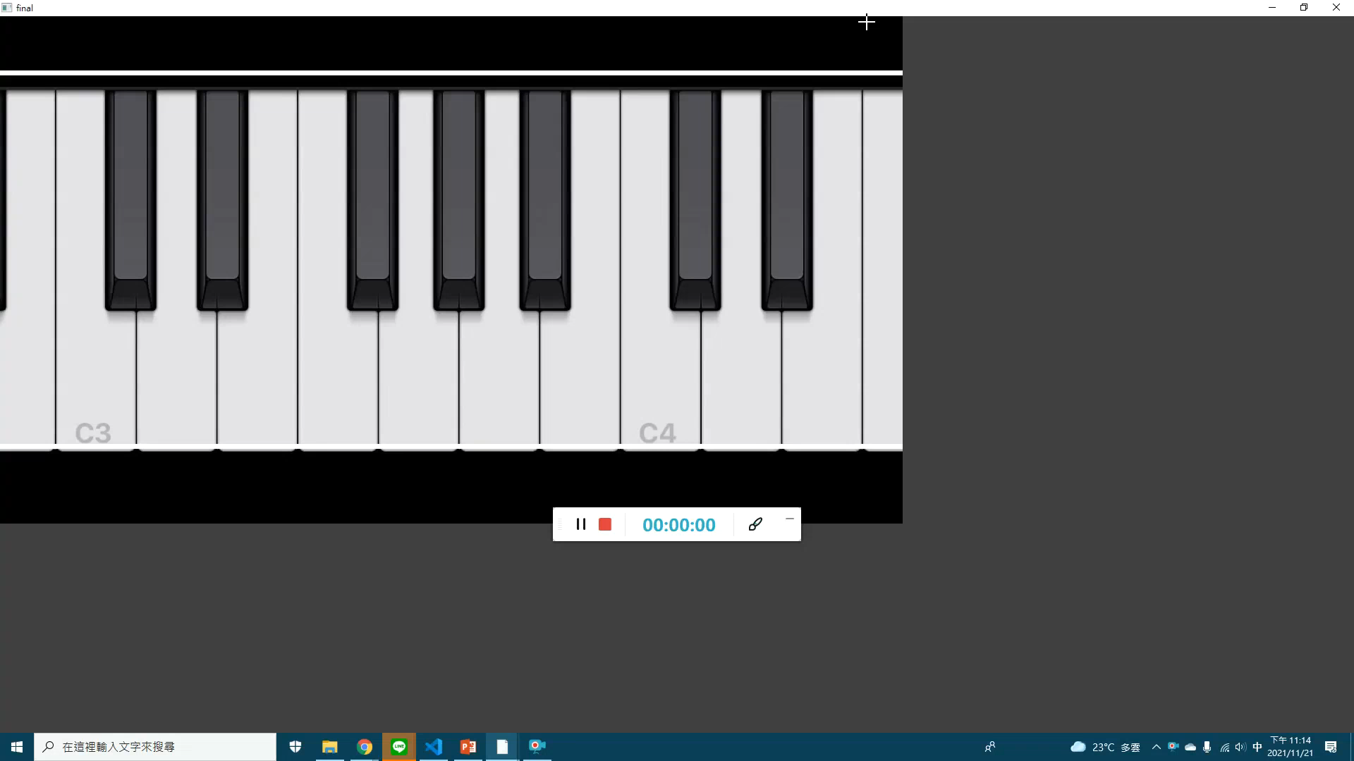
無光影環境–琴鍵按壓偵測

Slide 27
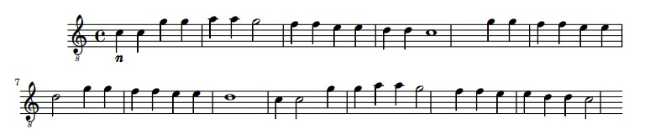
無光影環境–輸出樂譜

Slide 28
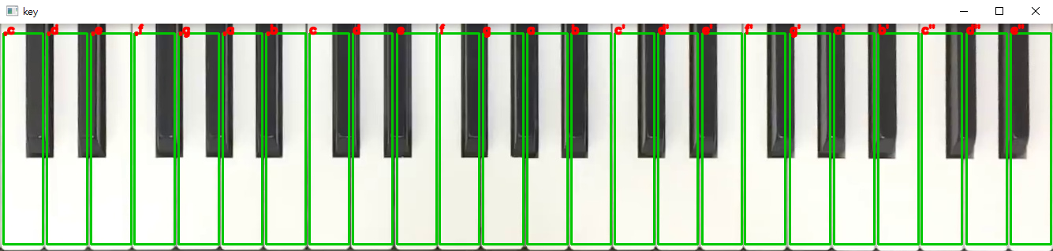
有光影環境–琴鍵邊緣偵測

Slide 29
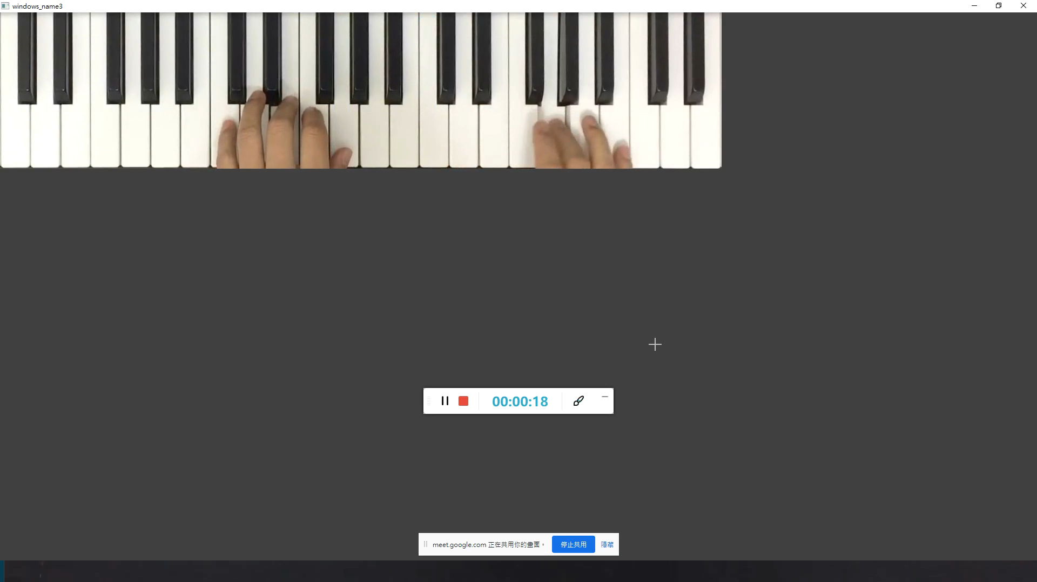
有光影環境–琴鍵按壓偵測

Slide 30
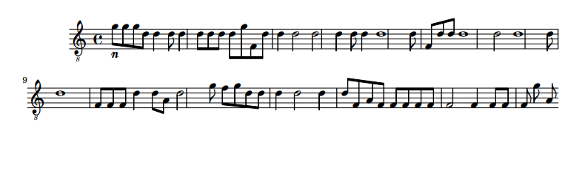
有光影環境–輸出樂譜

Slide 31
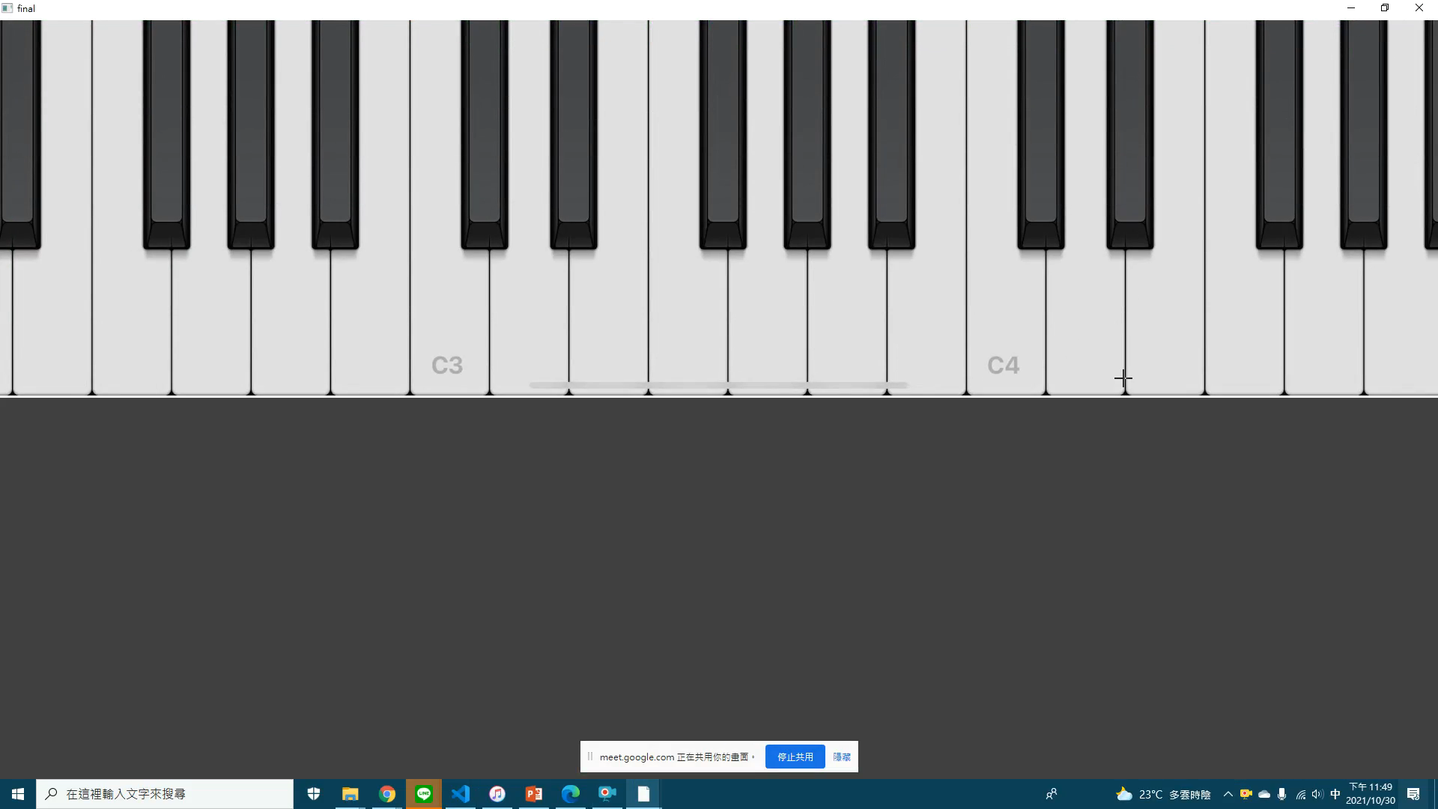
黑鍵偵測

Slide 32
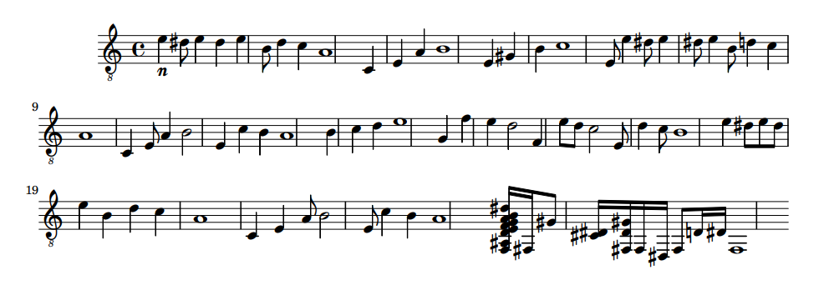
黑鍵偵測

Slide 33
未來展望
05

Slide 34
未來展望
本專題因光影問題，無法在真實鋼琴或youtube影片上準確判斷每個按壓琴鍵位置，若能夠突破這方面的問題，將能更廣泛運用在多種情況下。
另外在模擬鋼琴鍵盤app上，本專題採用螢幕錄製方法並人工彈奏曲子，放進程式判斷按壓琴鍵位置，雖然判斷準確，卻有節奏微小誤差的問題(人工錄製)，若可以找出演算法協助彌補這類人工誤差，將可使準確率提高至95%以上。

Slide 35
Q&A

Slide 36
Thank you

